Slide 1



LOI ECKERT
Présentation actualisée le 20/01/2017
Direction Marketing et Animation

Slide 2
Rappel – loi eckert
De manière générale, la loi Eckert vise à offrir plus de sécurité aux épargnants en imposant aux Etablissements bancaires d’informer de l’inactivité de leur compte, les titulaires et les ayants-droits connus, annuellement dès détection de l’inactivité et 6 mois avant la clôture de leur(s) compte(s) au bout de 10 ans d’inactivité.
La Loi Eckert remplace la « Prescription Trentenaire » depuis le 1er janvier 2016.
Elle impose aux établissements bancaires :
  d’informer les clients concernés:
    dès que l’inactivité est constatée en précisant les conséquences inhérentes. Cette information sera annuelle jusqu’à l’année précédent la consignation à la CDC
    6 mois avant la clôture des comptes et la consignation à la CDC
  la clôture et le transfert à la Caisse des Dépôts et des Consignations (CDC) des comptes d’épargne et des comptes de dépôts des clients inactifs

Slide 3
Rappel – loi eckert
L’approche se fait par « la manifestation du client » quelle qu’elle soit et non plus uniquement par compte (DDM : Date de Dernière Manifestation). En effet, toute opération effectuée sur l’un des comptes du client (ou toute manifestation de sa part telle qu’une connexion DEI) fait courir un nouveau point de départ de présomption d’activité pour l’ensemble des comptes).
A partir de la date de dernière manifestation du client, un compte est considéré inactif :
  Pour un CDD : après 12 mois d’inactivité (les intérêts et débits, les frais et commissions de toutes natures ou versements de produits, ou remboursements de titres de capital ou de créance, par l’établissement tenant le compte ne réactivent pas le client).
  Pour un compte d’Epargne (Comptes sur livrets, comptes titres, comptes à termes, PEL et Epargne Salariale) : après 5 ans d’inactivité
  Pour les coffres forts (sous réserve que les frais de location n’aient pas été payés au moins une fois sur cette période) : après 10 ans d’inactivité

Slide 4
Rappel – loi eckert
La loi prévoit que les sommes appartenant à des clients inactifs devront être déposées à la Caisse des dépôts et consignations (CDC) à l’issue d’un délai de :
  10 ans suivant le début de la période d’inactivité
  Ou 3 ans en cas de décès
Dans le cas où ces sommes demeureraient non réclamées par leurs titulaires ou par leurs ayants droit, elles seront ensuite acquises à l’État au bout de 20 ans (27 ans en cas de décès).
Zoom sur l’Assurance Vie :
La loi Eckert impacte également les contrats d’assurance vie en déshérence.
  Les assureurs sont dorénavant tenus de verser à la CDC les bons et les contrats d’assurance vie et de capitalisation non réclamés par les bénéficiaires 10 ans après la connaissance du décès.
  Tout comme les fonds issus des comptes bancaires, les fonds sont consignés pendant 20 ans puis définitivement acquis à l’Etat (soit 30 ans à compter de la date de connaissance du décès).
  La loi encadre également les délais de constitution de dossier et de versement des fonds aux bénéficiaires, lorsque le souscripteur est décédé.

Slide 5
loi eckert - Actions sur le stock 2016
Périmètre CELCA
Compte tenu de l’entrée en vigueur de la loi au 1er janvier 2016, le stock 2016 de compte inactifs depuis au moins 10 ans bénéficie d’un traitement particulier.
Plusieurs actions ont été menées :
  Novembre et décembre 2015 : envoi d’un courrier de réactivation à l’ensemble des clients inactifs non NPAI de SFG > 300€. 25 000 clients concernés → 17 500 coupons réceptionnés (taux de retour : 68%)
  Janvier 2016 : information de l’ensemble de nos clients de la loi Eckert dans les relevés de compte, avec en sus, pour les 60 000 clients inactifs non NPAI uniquement avec une SFG < 300 euros, un encart dédié sur la remontée potentielle de leurs fonds à la CDC d’ici fin 2016 (encart avec coupon qui pouvait être retourné pour réactivation)
  7000 coupons traités soit un taux de retour de 11,6% de taux de retour
  Avril 2016 : envoi d’un courrier simple à l’ensemble des 90 000 clients inactifs NPAI afin de valider le critère NPAI et d’éviter ainsi l’envoi d’un recommandé
  Mai et juin 2016 : envoi d’un courrier en recommandé aux 65 900 clients inactifs, non NPAI, concernés par la clôture de leur comptes en décembre 2016. 32 700 retours soit 50% de taux de retour
  Octobre 2016 : envoi du courrier annuel d’information de l’inactivité du client et de ses conséquences (sans clôture) aux 164 000 clients CELCA en stock ayant un/des compte(s) inactif(s) et n’étant pas concernés par une clôture d’ici à fin S1 2017.
  Novembre 2016 : Envoi d’un SMS ou d’un email aux 2 100 clients inactifs NPAI concernés par la clôture de leur compte en décembre 2016, avec un numéro de téléphone portable ou une adresse mail renseignée dans nos bases.
  Décembre 2016 : clôture des comptes inactifs non réactivés (NPAI, non NPAI, DCD) et transfert des fonds à la CDC.

Slide 6
loi eckert - VOLUME DU stock 2016
Périmètre CELCA
Volumes hors clients décédés
 |  | non NPAI |  |  |  | NPAI |  |  |  | total
SFG (€) |  | nb clients | SFG (k€) | dt Ass Vie (k€) |  | nb clients | SFG (k€) | dt Ass Vie (k€) |  | nb clients | SFG (k€) | dt Ass Vie (k€)
< 300 |  | 93 135 | 1 880 | 43 |  | 180 581 | 2 313 | 12 |  | 273 716 | 4 194 | 55
entre 300 et 5 000 |  | 2 937 | 3 090 | 301 |  | 5 883 | 6 087 | 151 |  | 8 820 | 9 178 | 453
entre 5 et 20 K€ |  | 350 | 3 807 | 731 |  | 545 | 5 504 | 291 |  | 895 | 9 311 | 1 022
entre 20 et 75 K€ |  | 167 | 4 802 | 1 335 |  | 162 | 4 771 | 567 |  | 329 | 9 573 | 1 902
>= 75 K€ |  | 15 | 2 001 | 1 677 |  | 5 | 538 | 404 |  | 20 | 2 540 | 2 081
total |  | 96 604 | 15 581 | 4 088 |  | 187 176 | 19 214 | 1 425 |  | 283 780 | 34 795 | 5 513

Slide 7
loi eckert - Actions sur le flux
Périmètre CELCA
Plusieurs actions pérennes sont mises en place afin de traiter le flux des clients inactifs.
Comme indiqué précédemment, la CELCA est tenue d’informer les clients inactifs Eckert dès que l’inactivité est constatée en précisant les conséquences inhérentes. Cette information est annuelle jusqu’à l’année précédant la consignation à la CDC.
Les courriers annuels d’information de l’inactivité des comptes invitent le client à se manifester et sont envoyés à chaque début de mois de la date anniversaire de l’inactivité.
La CELCA doit également informer le client 6 mois avant la clôture des comptes et la consignation à la CDC.
Les courriers d’avis de clôtures sur les flux sont adressés de façon trimestrielle et concernent les clients qui ont 10 ans d’inactivité entre J + 6 mois et J + 9 mois.
En complément, la CELCA adresse un email ou un SMS aux clients NPAI concernés par la clôture de leur compte (entre J + 6 mois et J + 9 mois), avec un numéro de téléphone portable ou une adresse mail renseignée dans nos bases.

Slide 8
loi eckert - Actions sur le flux
Périmètre CELCA
Exemple de cadencement des envois de courriers :
Novembre
Décembre 2016
Janvier 2017
Février 2017
Mars 2017
I
I
I
I
I
I
I
I
I
I
courriers annuels d’information de l’inactivité du client
clients dont les comptes sont inactifs depuis l’envoi précédent ou qui ont atteint leur date anniversaire d’inactivité
Novembre 2015 (CDD/CCE)
ou
Novembre 2011 (épargne)
Décembre 2015 (CDD/CCE)
ou
Décembre 2011 (épargne)
janvier 2016 (CDD/CCE)
ou
janvier 2012 (épargne)
février 2016 (CDD/CCE)
ou
février 2012 (épargne)
mars 2016 (CDD/CCE)
ou
mars 2012 (épargne)
courriers d’avis de clôtures sur les flux
Ceux qui auront 10 ans d’inactivité entre le 28 mai et le 19 août 2017
Ceux qui auront 10 ans d’inactivité entre le 20/08 et le 18/11/2017
Clôture courant Sept. 2017
Clôture courant Déc. 2017

Slide 9
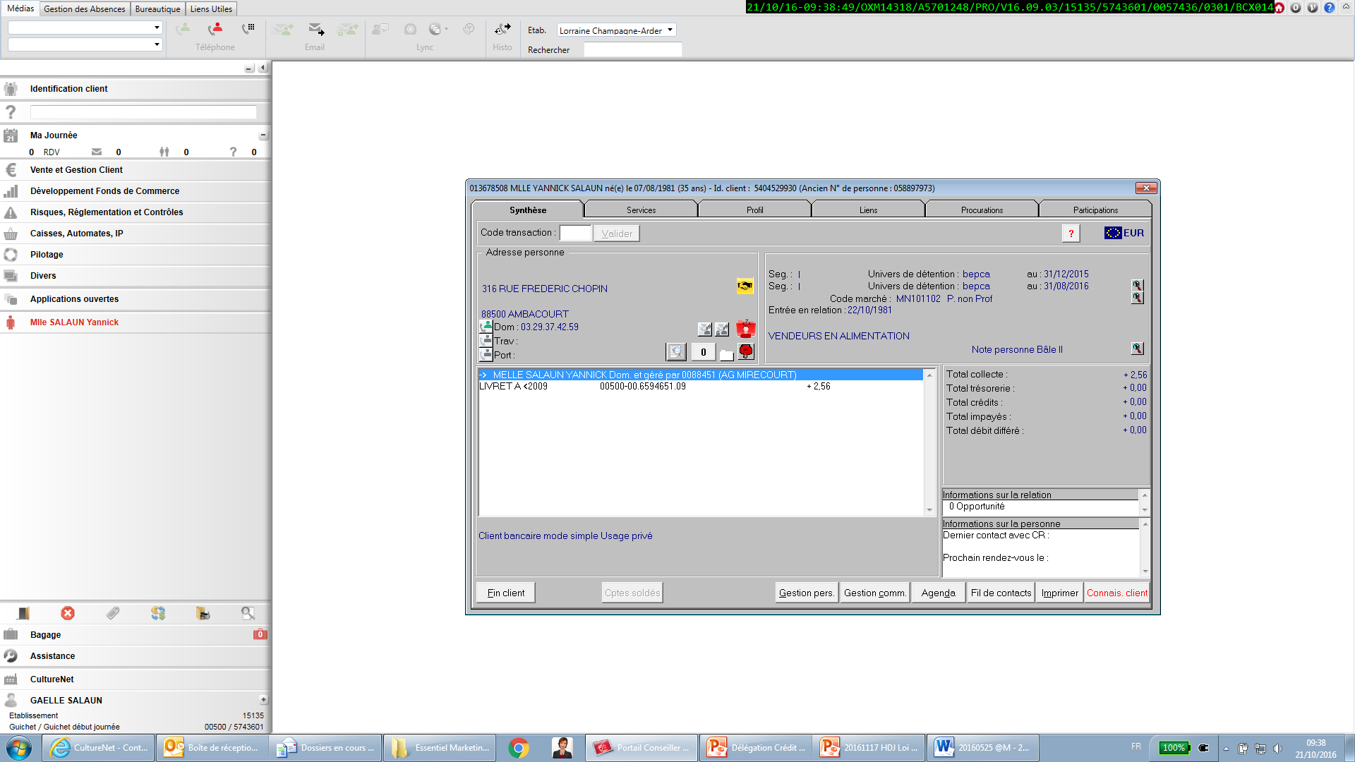
loi eckert - en agence
Périmètre CELCA
Identification des clients inactifs
Les comptes soumis à la loi Eckert se distinguent par l’icône rouge sur la synthèse du client.
Si un client se présente en agence :
  avec le coupon : il convient de lui faire signer et de l’envoyer à la DSB – Service produits d’Epargne.
  sans coupon : le client peut être réactivé par toute opération, ouverture de compte ou mise à jour du DRC. A défaut, le formulaire AGIL CLI001 (AGIL \ Clients Commercial) doit être complété et signé par le client. Il convient de le transmettre à la DSB – Service produits d’Epargne via la mousseline caramel.
  dans tous les cas, il conviendra de mettre à jour les coordonnées du client (Adresse, Mail, Téléphone).
Les actions ci-dessus permettront de réactiver le client. Le point de départ de la déshérence de notre client sera enregistré et l’icône rouge de la synthèse s’enlèvera automatiquement par traitement hebdomadaire.

Slide 10
loi eckert – demande clients - particuliers
Comme indiqué précédemment, les clients dont l’inactivité est inférieure à 30 ans peuvent récupérer leurs fonds auprès de la CDC.
Pour ce faire, la CDC met à disposition du grand public un site internet dédié à la Loi Eckert et les comptes bancaires en déshérence : www.ciclade.fr
  Le client a la possibilité de rechercher de potentiels avoirs transférés
  Dans l’éventualité d’une réponse positive, le client remplit un dossier plus complet dans un environnement sécurisé.
Pour les clients particuliers, la demande de restitution des fonds ne peut s’effectuer que par le site www.ciclade.fr. Seules les personnes n’étant pas équipées d’internet pourront effectuer leur demande à l’adresse ci-dessus et uniquement dans ce cas.
          Caisse des Dépôts et Consignations
          Service de Restitution des Avoirs en déshérence
          56 rue de Lille
          75007 PARIS
L’accès au site est, pour l’instant, réservé uniquement aux clients particuliers. Une évolution est prévue (au plus tôt courant octobre 2017) afin de prendre en compte les personnes morales.
Si un client ou ayant-droit ne peut pas récupérer ses fonds à la CDC en raison de données erronées transmises lors du transfert des fonds, il convient de prendre contact avec la DSB via la boite générique BG-513-DSB-EPARGNE-BANCAIRE, qui délivrera une attestation à remettre au client.

Slide 11
loi eckert – demande clients – Entreprise ou Association
Pour une entreprise ou une association, la procédure de demande de restitution des fonds consiste à écrire en joignant un RIB à l’adresse suivante :
          Caisse des Dépôts et Consignations
          CICLADE – DSBA6
          Service de Restitution des Avoirs en Déshérence
          56 rue de Lille
          75007 PARIS
Voici les pièces justificatives qu’elles doivent produire afin que le dossier soit complet et puisse être instruit par la CDC.
Pour les associations :
  Les statuts de l’association certifiés à jour par le représentant légal ou tout acte modificatif mentionnant le changement
  Un récépissé de la déclaration de l’association publiée au JO lors de sa création
  Le PV de la dernière assemblée générale, mentionnant le pouvoir des personnes habilités à agir sur les comptes de l’association
Pour les entreprises : un extrait de K-Bis sera demandé
Pour les SCI : le document notarié prouvant l’existence de la SCI et mentionnant le nom des personnes la constituant
Dans tous les cas de figure, le demandeur devra prouver qu’il est habilité à agir pour le compte de la personne morale ;
Il devra fournir :
  La CNI recto/verso de la personne habilitée qui fait la demande de récupération des fonds
  un RIB du compte ouvert au nom de la personne morale
  le relevé de compte prouvant que le compte a bien été clôturé

Slide 12
loi eckert – demande clients
C’est au titulaire du compte de procéder lui-même à la demande de récupération des fonds lui appartenant via le site internet www.ciclade.fr de la Caisse des Dépôts. La CDC va procéder à des vérifications d’identité. A ce titre, il est incontournable que ce soit le titulaire lui-même qui réalise ces démarches.
Pour avoir de plus amples informations, le client est invité à consulter le site internet de la Caisse des Dépôts: http://www.caissedesdepots.fr/comptes-inactifs-et-contrats-dassurance-vie-non-reclames ou à composer le numéro 0809 40 40 41. A noter, ce numéro ne permet pas de formaliser la demande de récupération des fonds, mais seulement d’avoir un interlocuteur en ligne pour de plus amples informations (d’ailleurs disponibles sur le site).
Afin de ne pas engager la responsabilité de la Caisse d’Epargne, il est demandé de ne pas réaliser les démarches pour le compte des clients qui se présenteraient en agence pour récupérer leurs avoirs.
Un argumentaire vous permettant de répondre aux clients concernés est disponible dans la rubrique des commerciaux.

